Slide 1
例①
○○病院
Team ○○
氏名① 氏名② 氏名③

Slide 2
症例 66歳男性
【現病歴】
X-14年、X-11年、X-2年6月に原因不明の心不全にて
近医入院歴あり
X-2年8月原因精査目的で当科入院
除外診断にて拡張型心筋症と診断
AF, uncommon-AFL、NSVTに対してアンカロン導入、ICD植込み
X-2年12月 心不全の慢性増悪のため当科入院
薬剤性間質性肺炎(アンカロンによる)→ステロイド治療
気腫性胃炎からの敗血症になりカテコラミンサポート下に治療
外来でピモベンダン、ジギタリス導入
しかし、その後も徐々に胸水増加し、X年2月、心不全の慢性増悪、胸水コントロールのため入院となった。
Notes:
今までに数回、心不全にて近医で入院加療歴あり。心機能低下の原因について精査されるも特異的な所見はなく、確定診断に至らないままとなっていました。
2年前、発症不明のuncommonAFLも罹患しており、原因精査、加療目的に当科紹介、初回入院となりました。
心機能低下については除外診断にて拡張型心筋症と診断、利尿剤、ACE-I、βblockerに加え、AFLよびNSVTに対しアンカロン200mg/dayを導入し、cardioversion後にICD植え込みを施行し退院となった。
外来通院中に胸水貯留、腎機能悪化、低Na血症をみとめ、労作時倦怠感も認めたため、心不全悪化にて、初回入院より4ヶ月後、第2回目の入院となった。
DOBを使用し胸水は徐々に減少していたが、アミオダロンによる薬剤間質性肺炎を併発し、ステロイド治療を開始し改善傾向となった。経渦中に気腫性胃炎を発症、敗血症に準じた治療（CAZ ＋CLDM）を開始、カテコラミン使用、適宜胸水穿刺を施行し改善した。廃用症候群に対するリハビリテーションを施行し近医へ転院となった。その後は、当科外来にて内服加療を行っていました。
その後、徐々に体重増加、胸水貯留を認めるようになり、強心剤の導入などを行ったが、コントロール不良となったため胸水穿刺目的、心臓リハビリテーション目的などにて今回、第3回目の入院となった。
(ステロイド治療に伴い口腔カンジダが出現し、食事摂取が困難となったため、経鼻経管栄養を開始した際に経鼻経管チューブの接触が誘因となったと思われる)

Slide 3
【既往歴】
ステロイド糖尿病
【家族歴 】
特記事項なし
【生活歴】
Past smoker 20本×20年間
アルコール：機会飲酒
【入院時内服薬】
レニベース(5) 0.25T 1X M アーチスト(2.5) 2T 2X M,A
ラシックス(20) 2T 2X M,A サムスカ(15) 1T 1X M
セララ(50) 1T 1X M チロナミン(5μg) 4T 2x ndE
ウルソ(100) 6T 3X ndE ザイロリック(100) 1T 1X M
プレドニゾロン(5) 0.5T 1X M ワーファリン(1) 1T 1X A
タケプロンOD(15) 1T 1X A ファンギソンシロップ3ml 3X ndE
ピモベンダン(1.25) 4T 2X M,A ハーフジゴキシンKY(0.125) 0.5T 1X M
Notes:
その他既往歴、家族歴などは特にありません。
プレドニンはアンカロンによる薬剤性間質性肺炎後、ひと月に5mg減量している途中であり、入院時は2.5mg内服中でした。ステロイド糖尿病に対してインスリン使用中、
そのほか内服薬は以下の通りです。

Slide 4
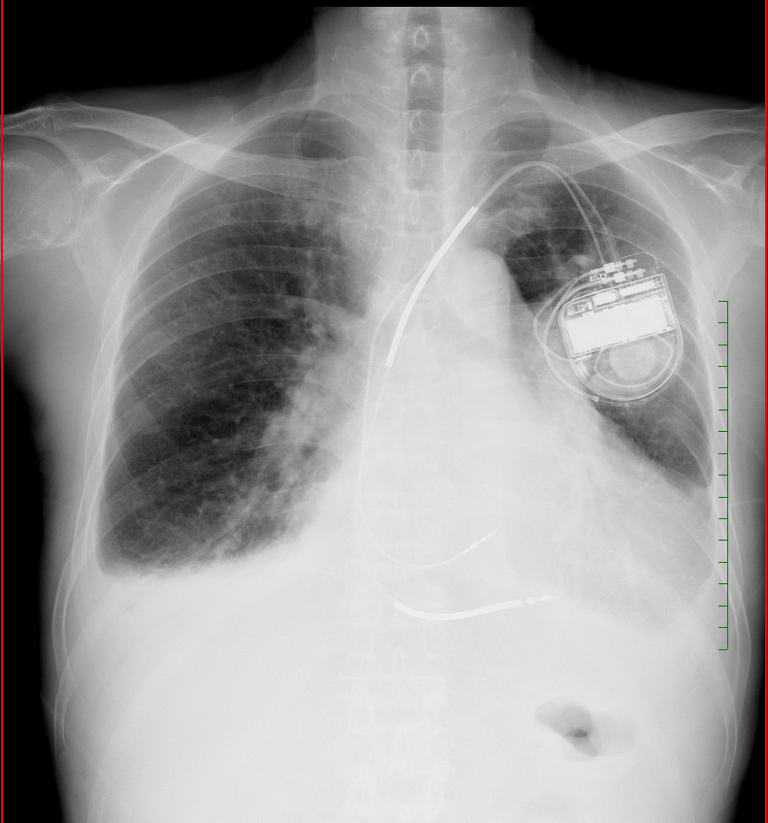
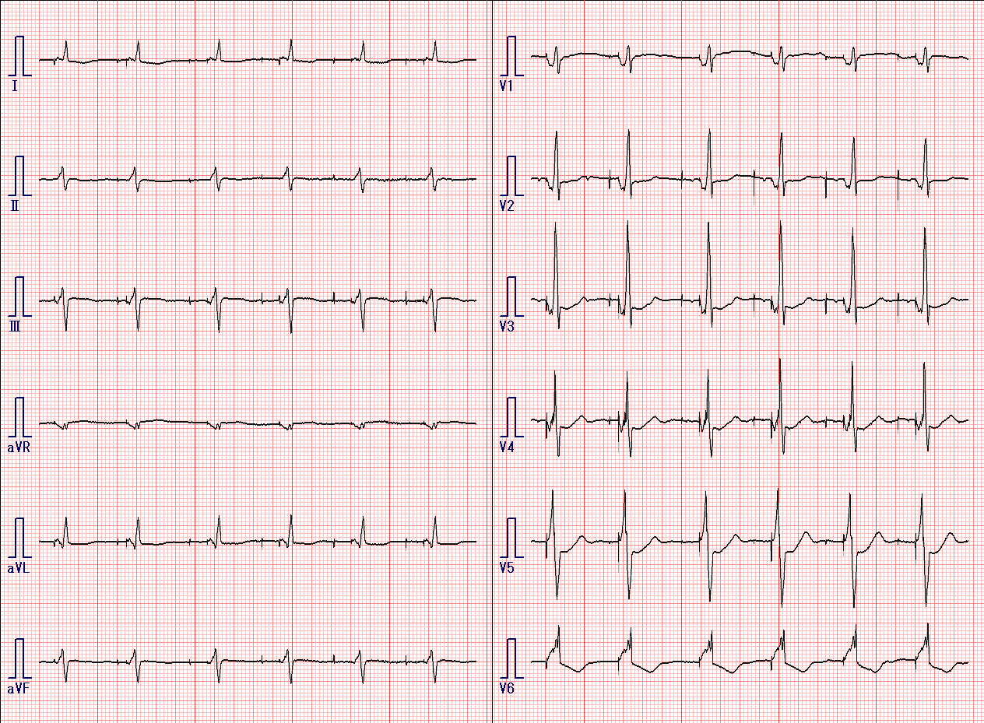
身体所見・検査所見
身体所見
160cm 51.4kg(前回退院時：46kg)
BT：36.1℃ HR：80/min、reg BP：86/62mmHg
Lung：no rale Heart: no murmur,S1(→)S2(↑)S3(+)S4(-)
顔面、下腿、体幹に浮腫あり
CTR= 67%, 両側胸水貯留
Notes:
身体所見では、前回退院時より5.5kgの体重増加を認めます。
収縮期血圧は80mmHg 代と、低血圧を認めます。
心電図はA-Pace ,V-pace
胸部レントゲンではCTR67%と著明な心拡大を認め、また両側胸水も貯留しています。
（ベプリコールとかも使用歴あり→心不全増悪で中止
厳密なrhythm controlは困難で、アーチスト、DIGによるrate controlを施行しています）

Slide 5
血液検査所見
【血算】
【生化学】
WBC 4800/μL
Baso 2.0％
Eosin 4.0％
Neut 71％
Lymp 15％
Mono 8％
Hgb 11.0g/dL
Hct 34.7％
MCV 103fL
MCH 32.6pg
PLT 107×10＾3/μL
TP 5.6g/dL
Alb 3.4g/dL
Na 142mEq/L
K 4.1mEq/L
Cl 106mEq/L
Ca 9.1mg/dL
BUN 28.2mg/dL
Crea 1.06mg/dL
eGFR 55mL/min/1.73m²
T-Bil 1.4mg/dL
AST 17U/L
ALT 6U/L
LDH 215U/L
γ-GTP 42U/L
ALP 235U/L
CHE 110U/L
CK 54U/L
CRP 0.13mg/dL
TG 96mg/dL
T-Chol 147mg/dL
HDL-C 52mg/dL
P-Glu 134mg/dL
HbA1c 5.6％
BNP 114.5pg/mL
TSH 1.60μIU/mL
FT3 4.30pg/mL
FT4 0.62ng/dL
PT(INR) 2.28
APTT(秒) 41.4秒
D-dimer 1.5μg/mL
TAT 1.26ng/mL
【凝固】
Notes:
血液検査です。
Hgb：11g/dLと貧血あり
軽度腎機能障害あり、Bil上昇あり（うっ血肝による）
CRP軽度上昇
BNP114.5と上昇しています。

Slide 6
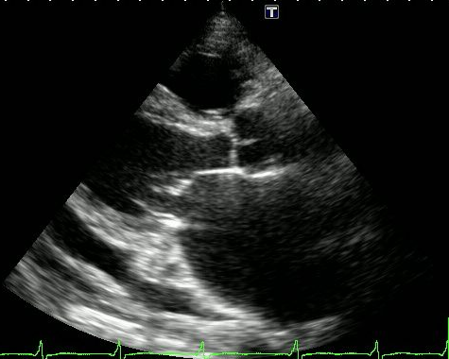
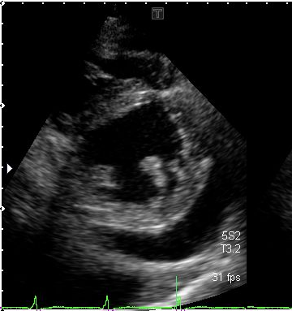
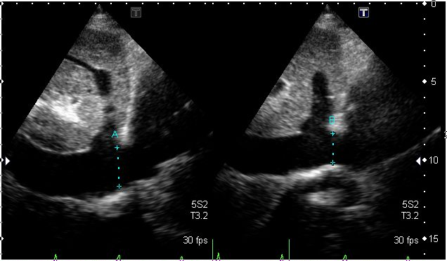
経胸壁心臓超音波検査
Long-axis
short-axis
LVDd/Ds 47.3/33.9 mm
EF(M.S) 42.6 %
CO 3.0 L/min
E/e' 21.4
IVC：18/25 mm
IVC
下壁~後壁：scar
前壁前壁中隔基部～中部：akinesis
両心房拡大 LA:91*67mm、RA：68*55mm
mild~moderate MR、mild TR、trivial AR、
trivial PR。
TRPG=48mmHg、PRedp=6mmHg
推定PA圧 68/26mmHgと上昇
心膜液は中等量、左心系側（後壁-側壁）
優位に貯留。
Notes:
心エコーでは左房拡大、LVDｄ：47.3mmと軽度左室拡大を認めます。
EFの低下
E/e’の上昇
著明なIVC 拡大を認めます。
軽度～中等度のMRを認めます。
TRPG:48ｍｍHg、推定PA圧は68/26mmHgと肺高血圧を認めます。
心のう液は中等量、後壁から側壁に認めます。
Q.DHCM？
もともと20年ほど前に心肥大の指摘はあったそうだが、記録は現時点では残っておらず詳細不明。
精査の結果、その他の心筋症は否定的で、DCMまたはDHCMが上がるが、壁肥厚もない。
心不全が悪いときにはDd:60mmくらいあった…
→拡張型心筋症の申請をしてます

Slide 7
入院時Problem List
#1 拡張型心筋症 #2 慢性心不全
#3 非持続性心室頻拍 #4 心嚢液貯留
#5 洞不全症候群 #6 低Na血症
#7 肺高血圧症 #8 慢性腎臓病
#9 腎性貧血 #10高尿酸血症
#11胸水貯留 #12非通常型心房粗動
#13アミオダロンによる肺障害 #14ステロイド糖尿病
Notes:
Problem Listはご覧の通りをあげました。

Slide 8
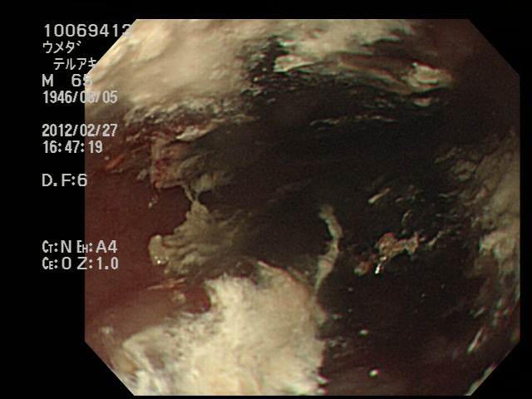
経過
第2，7病日 胸水穿刺 しかし5日間で胸水再貯留
第16病日 DOB 3γより開始→尿量増加、体重も減少… 順調な経過
第20病日 腐食性食道炎併発（スローケー内服による）
絶飲食、中心静脈栄養、内服薬はすべてストップ
Septic Shock→MEPM 1g/d+CLDM 1200mg/d
NAD、DOA併用、腎機能悪化に対してCHDF
第30病日 CHDF離脱
第36病日 内服薬再開(DOB5γ併用 ラシックス、セララ、アーチストから)
第44病日 腎機能悪化、尿量低下⇒2回目のCHDF
第46病日 内服薬すべて再開
第57病日 CHDF離脱
フルイトラン追加
原因不明の発熱⇒LZD投与
ラシックスの増減によるコントロール
第108病日 DOB tapering
0.2γずつのtapering
胸水貯留、腎機能悪化・・・利尿薬のみでは尿量保てず。
第125病日 タナドーパ導入(365mg、通常量の1/8量)
0.6γまでは順調にtapering
血圧低下、尿量低下
0.6γから減量できず
Notes:
入院後経過です。
入院後、両側胸水穿刺を施行しました。しかし胸水再貯留、また血管内hypoによると思われる尿量低下があったため、DOBを開始、尿量増加、体重減少傾向となりました。
しかし、第20病日に腐食性食道炎を併発。抗菌薬投与（MEPM+CLDM)絶飲食、IVH管理となり、内服薬はすべてストップとなり、注射剤だけでの管理となりました。Septic shockを併発しNAD、DOA併用、CHDF管理となりました。
いったんは離脱できましたが、利尿薬内服が再開となった後、再度腎機能悪化、尿量低下しもう一度CHDFを使用しました。
内服薬をすべて再開し、CHDFを離脱。
内服薬に新たにフルイトランを追加し、体液コントロールはラシックス増減によるコントロールを行っていき、DOBを0.2γずつ漸減していきました。
しかし、胸水貯留、腎機能悪化し、利尿薬のみではコントロール不十分と判断しタナドーパを導入、0.6γまでは順調に漸減出来ていました。
しかし、血圧低下、尿量低下があり、0.6γから減量困難となりました。
2回目CHDF
利尿薬再開による尿量↑↑…体重変動が0.5kg/d程の変動あり。利尿剤を減らすも、今度は尿量低下、腎機能悪化が出てしまった。
FENa、FEUNを測定しても腎前性の所見があり。

Slide 9
設問１
カテコラミン離脱のために！
慢性心不全の増悪因子は？？
あなただったら何をしますか？

Slide 10
復習
Problem List
#1拡張型心筋症 #2 慢性心不全 #3NSVT #4心嚢液貯留
#5洞不全症候群 #6低Na血症 #7肺高血圧症 #8慢性腎臓病
#9腎性貧血 #10高尿酸血症 #11胸水貯留 #12非通常型心房粗動
#13血小板減少 #14好酸球増多 #15腐食性食道炎 #16低血圧
入院時内服薬
ピモベンダン(1.25) 4T 2X M,A
ハーフジゴキシンKY(0.125) 0.5T 1X M
アーチスト(2.5) 2T 2X M,A
レニベース(5) 0.25T 1X M
ラシックス(20) 2T 2X M,A
サムスカ(15) 1T 1X M
セララ(50) 1T 1X M
ワーファリン(1) 1T 1X A
チロナミン(5μg) 4T 2x ndE
ウルソ(100) 6T 3X ndE
タケプロンOD(15) 1T 1X A
ザイロリック(100) 1T 1X M
プレドニゾロン(5) 0.5T 1X M
ファンギソンシロップ3ml 3X ndE
現在の内服薬
タナドーパ 365mg
ピモベンダン 5mg
ハーフジゴキシン 0.625mg
アーチスト 5mg
レニベース 1.25mg
ラシックス 60mg
フルイトラン 2mg
サムスカ 15mg
セララ 50mg
ワーファリン 2mg
チロナミン 15μg
チラーヂンS 37.5mg
ウルソ 300mg
パリエット 20mg
フェブリク 40mg
腐食性食道炎のため、一旦内服薬は全て中止…徐々に再開。
Notes:
ここで、再度Problem Listをあげますと以下のようになります。
また、内服薬もご覧の通りになります。
ここで、Problem Listに注目していただくと
入院時と比較すると好酸球増多、低血圧が新たにあげられます。これに加え低Na血症を考えますと、
副腎機能低下の可能性が考えられました。

Slide 11
この時の血液検査
WBC 5200/μL
Baso 0.6％
Eosin 13.4％
Neut 66.2％
Lymp 12.3％
Mono 7.5％
Hgb 11.6g/dL
Hct 34.8％
MCV 97.2fL
MCH 32.4pg
PLT 102×10＾3/μL
Na 137mEq/L
K 3.9mEq/L
Cl 101mEq/L
BUN 46.2mg/dL
Crea 1.53mg/dL
eGFR 37mL/min/1.73m²
T-Bil 1.2mg/dL
AST 24U/L
ALT 11U/L
LDH 258U/L
CRP 0.15mg/dL
PT-INR 2.17

Slide 12
設問２
改めて…
カテコラミン離脱のために！
慢性心不全の増悪因子は？？
あなただったら何をしますか？

Slide 13
経過②
試験施行
sBP
(mmHg)
尿量
(mｌ/day)
体重
(kg)
100
80
40
退院
DOB 0.6γ
0.4
0.2
薬剤導入
ラシックス 60mg
セララ 50mg
25mg
12.5mg
6.25mg
フルイトラン 2mg
1mg
Notes:
追加する前までは、収縮期血圧は70mmHg台 尿量も徐々に低下していました。
腎前性腎不全、血圧低下に対してセララ、フルイトランを減量しました。
尿量は軽度増加しましたが、体重コントロールは不良であり、Rapid ACTH検査の結果をみて、プレドニゾロン2.5mgの内服を開始しました。
内服後、sBP70mmHg 台が90mmHg 台へと血圧上昇し、尿量も確保できるようになり、体重も徐々に減少していきました。
体重減少を確認し、DOBを再度漸減開始、とくに尿量低下や体重増加することなくそのまま中止することができました。
PSLの効果として、Eosin値はご覧の通り減少していっています。
その後、約6カ月に及んだ入院からようやく退院となりました。

Slide 14
設問③
薬剤導入により退院可能になりました！
何の薬剤を導入したのでしょうか？

Slide 15
設問終わり
まとめに入ります。
Are you ready??

Slide 16
症例まとめ
拡張型心筋症の低心機能症例。過去数回の心不全入院の既往があり、心不全コントロールに難渋していたところでの再入院。
入院後に腐食性食道炎を発症し、すべての内服薬が中止、絶飲食の必要性があった。
計２回のCHDFや、Septic Shockなど、高ストレス下の状態を乗り切り、徐々に内服薬再開。
タナドーパなども使用しDOB漸減。
0.6γ以降のtaperingが、低血圧・尿量低下のため難渋…

Slide 17
問題点の問題点
Problem List
#1拡張型心筋症 #2 慢性心不全 #3NSVT #4心嚢液貯留
#5洞不全症候群 #6低Na血症 #7肺高血圧症 #8慢性腎臓病
#9腎性貧血 #10高尿酸血症 #11胸水貯留 #12非通常型心房粗動
#13血小板減少 #14好酸球増多 #15腐食性食道炎 #16低血圧
入院時内服薬
ピモベンダン(1.25) 4T 2X M,A
ハーフジゴキシンKY(0.125) 0.5T 1X M
アーチスト(2.5) 2T 2X M,A
レニベース(5) 0.25T 1X M
ラシックス(20) 2T 2X M,A
サムスカ(15) 1T 1X M
セララ(50) 1T 1X M
ワーファリン(1) 1T 1X A
チロナミン(5μg) 4T 2x ndE
ウルソ(100) 6T 3X ndE
タケプロンOD(15) 1T 1X A
ザイロリック(100) 1T 1X M
プレドニゾロン(5) 0.5T 1X M
ファンギソンシロップ3ml 3X ndE
現在の内服薬
タナドーパ 365mg
ピモベンダン 5mg
ハーフジゴキシン 0.625mg
アーチスト 5mg
レニベース 1.25mg
ラシックス 60mg
フルイトラン 2mg
サムスカ 15mg
セララ 50mg
ワーファリン 2mg
チロナミン 15μg
チラーヂンS 37.5mg
ウルソ 300mg
パリエット 20mg
フェブリク 40mg
腐食性食道炎のため、一旦内服薬は全て中止…徐々に再開
再開してない！
Notes:
ここで、再度Problem Listをあげますと以下のようになります。
また、内服薬もご覧の通りになります。
ここで、Problem Listに注目していただくと
入院時と比較すると好酸球増多、低血圧が新たにあげられます。これに加え低Na血症を考えますと、
副腎機能低下の可能性が考えられました。

Slide 18
なぜステロイドを再開していなかったか？
もともと、アンカロンによる薬剤性間質性肺炎に対して導入→ステロイドパルス療法の経緯あり。PSL taper中だがアンカロン中止により間質性肺炎は改善傾向となっていた。
PSLも漸減中であった。入院時もPSL:2.5mgとごく少量しか内服しておらず、中止可能と考えられた。
気腫性胃炎・腐食性食道炎と言った重症消化管疾患の既往もあり、できるだけ内服薬は少なくする必要があり、OFFとした。
重症心不全治療・敗血症性ショックという高ストレス下の状態にあった。
持続する低血圧と血液検査上、低Na血症の進行と好酸球増多あり。
ステロイド再開していない…
↓
副腎不全合併の可能性
↓
Cortisol、ACTHの測定
↓
Cortisol:9.1μg/dL(→）, ACTH:65(↑)
あれ？
分泌保たれてる…

Slide 19
Rapid ACTH負荷試験
午前中、負荷試験前に1時間安静後にコートロシン250ug静注
負荷前cortisol：9.1μg/dl、ACTH：65↑
30分後：17.1μg/dl
60分後：20.1μg/dl
ACTHの分泌は促進しているが、Cortisolは正常範囲内。
ACTHと比較してCortisolの分泌が低下しているのでは？
相対的副腎不全疑い(Cooperらの診断基準)
早朝安静時コルチゾール 15μg/dl以下
Cortisol基礎値：３４μg/dL以下
分泌能低下：Rapid ACTH負荷試験での変化量が9μg以下
ストレス下においては分泌能が低下している恐れがある！
代謝内科に相談の上、PSLを追加する方針。
Notes:
副腎不全を評価するため、rapid ACTH負荷試験を行いました。
負荷前、30分後、60分後のCortisol値は以下の通りです。
この結果では、原発性副腎不全の診断基準としては分泌能は正常でありますが
重症心不全という高ストレス状態にしては、分泌が低下しているのではないかと考え、代謝内科に相談の下、PSLを追加する方針となりました。

Slide 20
経過まとめ
Eosin(/uL) | 940 | 970 | 1020 | 980 | 930 | 720 | 630 | 570
Cortisol(ul/dL) |  | 12.9 | 9.1 | 12.1 | 12.8 | 13.7 | 12.5 | 12.9
ACTH |  |  | 65.3 | 113.6 | 107 | 82.9 | 98.3 | 71.9
sBP
(mmHg)
尿量
(mｌ/day)
体重
(kg)
PSL開始
100
80
40
退院
DOB 0.6γ
0.4
0.2
PSL 2.5mg
ラシックス 60mg
セララ 50mg
25mg
12.5mg
フルイトラン 2mg
6.25mg
1mg
Notes:
追加する前までは、収縮期血圧は70mmHg台 尿量も徐々に低下していました。
腎前性腎不全、血圧低下に対してセララ、フルイトランを減量しました。
尿量は軽度増加しましたが、体重コントロールは不良であり、Rapid ACTH検査の結果をみて、プレドニゾロン2.5mgの内服を開始しました。
内服後、sBP70mmHg 台が90mmHg 台へと血圧上昇し、尿量も確保できるようになり、体重も徐々に減少していきました。
体重減少を確認し、DOBを再度漸減開始、とくに尿量低下や体重増加することなくそのまま中止することができました。
PSLの効果として、Eosin値はご覧の通り減少していっています。
その後、約6カ月に及んだ入院からようやく退院となりました。

Slide 21
設問まとめ
設問①・②
カテコラミン離脱のために！慢性心不全の増悪因子は？？
→相対的副腎皮質機能低下症
設問③
何の薬剤を導入したのでしょうか？
→Rapid ACTH負荷試験の結果…ステロイド投与。
通常の副腎皮質不全にはヒドロコルチゾンを選択するが…PSLを選択。
鉱質コルチコイドによる心筋繊維化防止のため、より糖質コルチコイド作用力価の強いPSLを選択した。
一般名（名称） | 糖質：鉱質コルチコイド
ヒドロコルチゾン（コートリル） | 1.0:1.0
プレドニゾロン（プレドニン） | 3.5−4.0：0.8

Slide 22
解説

Slide 23
心不全治療で難渋した時に 何を考えるか？
肺高血圧・潜在性甲状腺機能低下症・心嚢液貯留・AF・貧血・低Alb血症・低Na血症などなど…
要因は様々で、必ずしも特定できるわけではない。
よくあるプロブレムリストでもつなぎ合わせて考えることが大切。

Slide 24
Problem List
#1拡張型心筋症 #2 慢性心不全
#3NSVT #4心嚢液貯留
#5洞不全症候群 #6低Na血症
#7肺高血圧症 #8慢性腎臓病
#9腎性貧血 #10高尿酸血症
#11胸水貯留 #12非通常型心房粗動
#13血小板減少 #14好酸球増多
#15腐食性食道炎 #16低血圧

Slide 25
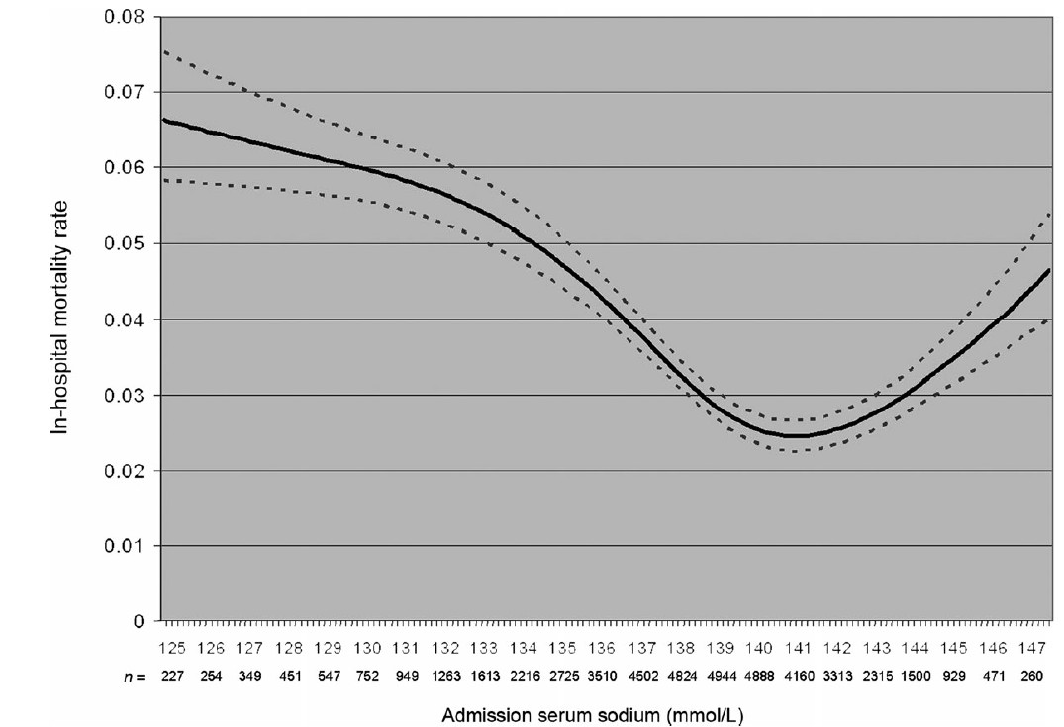
重症心不全の低Na血症の位置付け
Relationship between admission serum sodium concentration and clinical outcomes in patients hospitalized for heart failure: an analysis from the OPTIMIZE-HF registry
低Na血症は重症心不全の予後不良因子。
重症心不全患者の19%が、Na<135mEq/Lの低Na血症患者。
ループ利尿薬・サイアザイドなどのNa利尿により引き起こされていることが多数。

Slide 26
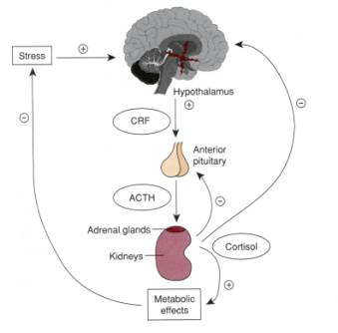
高ストレス状態(疼痛、感染、高熱、血行動態不安定)
Hypothalamic-pituitary-adrenal(HPA)axisが活性化
コルチコトロピン、コルチゾールを増加させる。
絶対的副腎不全：通常時からコルチゾールが分泌されない状態
相対的副腎不全：ストレスにあったコルチゾールが分泌されない状態
Sepsisや外傷による急性相対的副腎不全に対するステロイド使用の報告は多いが、心不全のような慢性の経過をたどる相対的副腎不全合併例にステロイドを用いた報告は1例のみ。
カテコラミン、利尿剤で心不全治療を行ったが，血圧低く，改善に乏しい。相対的副腎不全であったため、ステロイド投与開始し、血圧上昇し心不全改善。その後、ステロイド維持量内服し再入院なく外来フォロー中。
HPA軸
機能低下すると…
低血圧、低Na血症、
高K血症、高Ca血症、
低血糖、好酸球増加…
J Cardiovasc Med 8:754–757
Notes:
考察です。
コルチゾールの分泌については、疼痛や感染、血行動態不安定時のような高ストレス状態では、視床下部-下垂体-副腎軸を活性化し、コルチコトロピン、コルチゾール分泌が増加します。
相対的副腎不全とはそのようなストレス状態に適したコルチゾールが分泌されない状態のことを指します。
副腎機能が低下すると低血圧や低Na血症、低血糖、好酸球増加といった症状が出現します。
Sepsisや外傷による急性の相対的副腎不全に対する報告は多いですが、心不全のような慢性的な相対的副腎不全に対するステロイド投与に関する報告はCase Reportの1例のみでした。

Slide 27
Steroid投与のメリット
グルココルチコイドは、カテコラミンの効果を強化。
抗炎症効果作用をもつ。
Steroid投与のデメリット
グルココルチコイドもMineral corticoid受容体を活性化し、心筋線維化を招く可能性。
ステロイドを投与することで、心機能にはメリット、デメリットがある。
心不全患者では病理学的に副腎皮質が萎縮している
血清コルチゾール値は心不全重症度と相関しない。
Horm Metab Res 2009; 41: 778 – 784
重症心不全ではコルチゾール分泌が十分でない可能性もある
病態から相対的副腎不全を疑うことが必要であり、疑わしければACTH負荷を行い、投与が適しているのかどうかを総合的に判断することが重要である。
Notes:
心血管に関するステロイドの効果としては、
カテコラミンの効果を強化し、血圧や拍出量を上昇させることや、抗炎症効果というメリットと
グルココルチコイドによるミネラルコルチコイド受容体活性化により、心筋線維化を招く可能性があるというデメリットがあり、
一概にステロイド使用の是非を決めるのは困難です。
しかし、心不全患者では病理学的検討にて副腎皮質が萎縮しているという報告と
血清コルチゾール値は心不全重症度と相関しない、つまりは心不全重症といってコルチゾールが分泌されているわけではないという報告があり
重症心不全患者のなかにはコルチゾール分泌が不十分な患者がいる可能性も考えられます。
そのため、カテコラミンに依存するような低血圧や好酸球上昇などの病態から相対的副腎不全を疑うことが必要であり、
疑わしいようならrapidACTH負荷を行い、ステロイド投与が適しているかどうか総合的に判断することが重要と考えます。

Slide 28
結語
今回、相対的副腎不全を合併した重症心不全患者の一例を経験した。
重症心不全症例の中でも、体液貯留にも関わらずカテコラミン依存の低血圧、また好酸球が上昇しているような症例に対し、相対的副腎不全合併を疑い、迅速ACTH負荷試験を施行し、ステロイド適応を考慮する必要がある。

Slide 29
考察
J Cardiovasc Med 8:754–757
64歳女性。既往にCAD、2型糖尿病、脂質異常症、CKD、甲状腺機能低下症あり。
NYHA III度の心不全にて入院（体重125㎏）。血圧80前後であり、乏尿。
DOB10γ、ループ利尿薬の持続点滴でも改善せず。
Rapid ACTH負荷試験にて相対的副腎不全と診断。
ハイドロコートン100㎎を3日間投与。その後はプレドニゾロンを10日間内服。
血圧上昇し、DOB中止、利尿良好で体重は80㎏となり退院。
しかし、１ヶ月後に体重が１５㎏増加し再入院。利尿剤の持続点滴、内服追加にて退院。
さらに1ヶ月後に同様に心不全増悪にて再入院。自宅での利尿剤点滴も考慮されたが、
相対的副腎不全に対してステロイド内服追加（プレドニゾロン10mg維持量）にて退院。
その後も心不全増悪なく経過中。

Slide 30
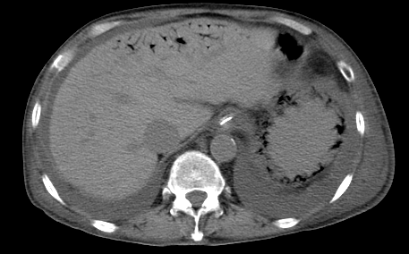
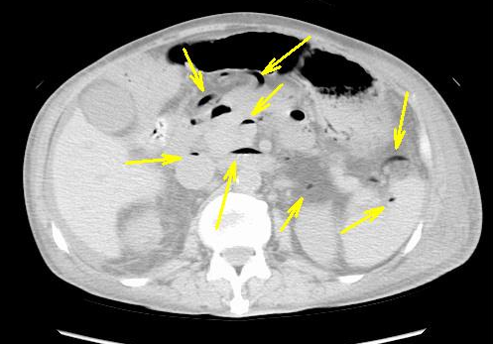
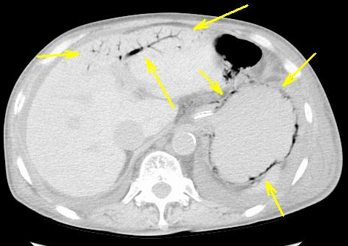
気腫性胃炎

